Slide 1
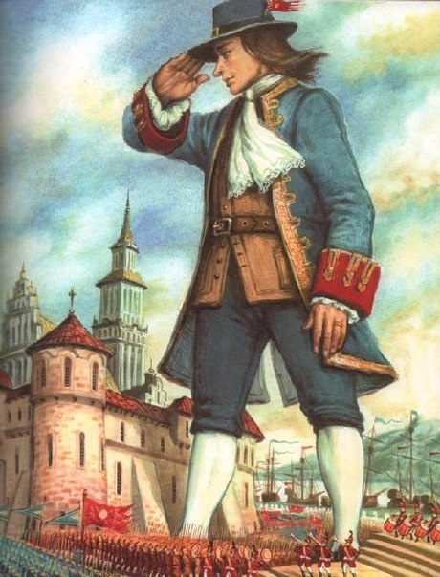
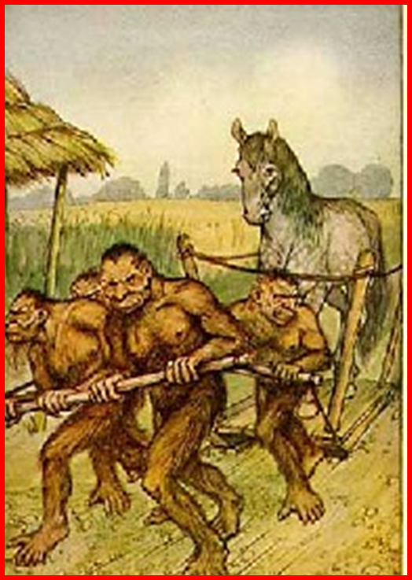
Размышления Свифта о судьбах человечества…
Подготовила учитель литературы Православной классической гимназии г.о.Тольятти Рыбакова О.В.

Slide 2
Гулливер в стране лилипутов
-Назовите основную профессию
Гулливера.
-Как его называли в Лилипутии?
-Кто мог получить при дворе самую
высокую должность?
-Как Гулливер одержал победу над
государством Блефуску?
-Какое наказание придумал для
Гулливера император Лилипутии?

Slide 3
Гулливер в Бробдингнеге
-Как Гулливер добывал богатство для своего хозяина?
-Почему хозяин продал Гулливера во дворец?
-Кто был самым злым врагом Гулливера в государстве великанов?
-Встреча с каким животным
едва не обернулась для
Гулливера трагедией?
-Кто спас Гулливера из
плена в стране великанов?

Slide 4
«Странное действие узких принципов и ограниченного кругозора! Этот монарх, обладающий всеми качествами, обеспечивающими любовь, почтение и уважение, одаренный большими способностями, громадным умом, глубокой ученостью и удивительным талантом управлять, почти обожаемый подданными, - вследствие чрезмерной ненужной щепетильности, совершенно непонятной нам, европейцам, упустил из рук средство, которое сделало бы его властелином жизни, свободы и имущества своего народа. Говоря так, я не имею ни малейшего намерения умалить какую-нибудь из многочисленных добродетелей этого превосходного короля, хотя я отлично сознаю, что мой рассказ сильно уронит его в мнении читателя-англичанина; но я утверждаю, что подобный недостаток является следствием невежества этого народа, у которого политика до сих пор не возведена на степень науки
Европы».

Slide 5
«Мой краткий исторический очерк нашей страны за последнее столетие поверг короля в крайнее изумление. Он объявил, что, по его мнению, эта история есть не что иное, как куча заговоров, смут, убийств, избиений, революций и высылок, являющихся худшим результатом жадности, партийности, лицемерия, вероломства, жестокости, бешенства, безумия, ненависти, зависти, сластолюбия, злобы и честолюбия».
«Большинство ваших соотечественников есть порода маленьких отвратительных гадов, самых зловредных из всех, какие когда-либо ползали по земной поверхности."

Slide 6
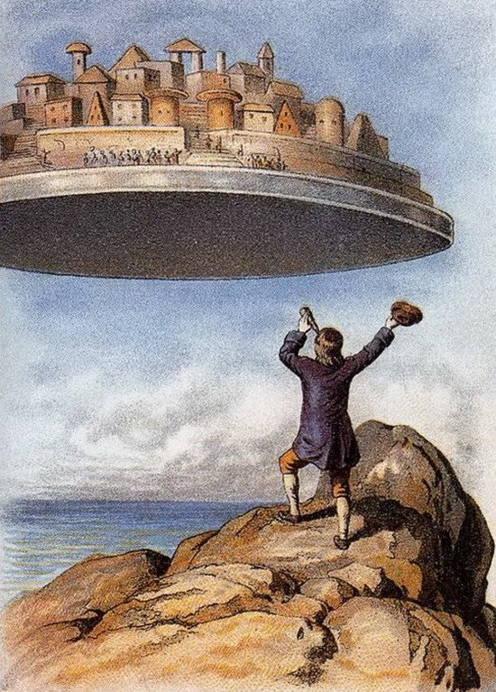
Гулливер в Лапуту, Бальнибарби, Лаггнегге и Глаббдобдрибе
-Чем управлялся остров
лапутян?
-Зачем нужны хлопальщики?
-Что поразило Гулливера в
Бальнибарби (на территории
под островом?)
-Что смог увидеть Гулливер в
государстве волшебников?
-Кто такие струльдбруги и
какова их участь?

Slide 7
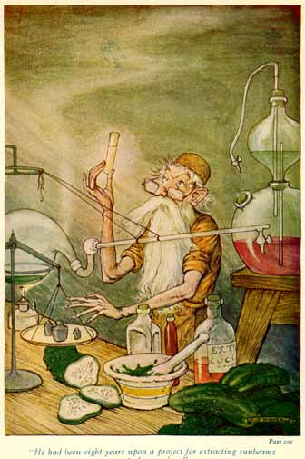
Поразмышляем…
-Какие проекты предлагают ученые из Академии прожектеров? Можно ли ими воспользоваться?

Slide 8
Проекты Академии прожектеров
проект извлечения из огурцов солнечных лучей
пережигание льда в порох
проект постройки домов, начиная с крыши и кончая фундаментом
слепорожденный живописец, смешивающий краски
новый способ пахать землю свиньями
размягчение мрамора для подушек и подушечек для булавок
разведение породы голых овец
проект полного упразднения всех слов
обучение математике с помощью таблеток

Slide 9
Гулливер в стране гуингнмов
-Что означает слово «гуингнм»?
-Как и кем управляется страна
лошадей?
-Какого понятия не знают лошади?
-Кто такие йеху?
-Сколько лет провел Гулливер в
стране лошадей?

Slide 10
Поразмышляем…
-Почему Гулливер был
изгнан из страны гуигнгмов?
-Как можно назвать чувство,
не позволившее лошадям
оставить Гулливера?
-Что вам не понравилось в
этом государстве?

Slide 11
Причины удаления гулливера
«…представители нации сочли за оскорбление то, что он держит в своем доме йеху и обращается с ним скорее как с гуигнгнмом, чем как с диким животным. Им известно, что он часто разговаривает со мной, словно находя какую-нибудь пользу или удовольствие в моем обществе. Такое поведение противно разуму и природе и является вещью, никогда раньше неслыханной у них. Поэтому собрание увещевает его либо обходиться со мной, как с остальными представителями моей породы, либо приказать мне отплыть туда, откуда я прибыл».

Slide 12
Итоги размышлений
«…Йеху представляют породу животных, совершенно неспособных к исправлению путем наставлении или примеров».
«Когда я думал о моей семье, моих друзьях и моих соотечественниках или о человеческом роде вообще, то видел в людях, в их внешности и душевном складе то, чем они были на самом деле,- йеху, может быть, несколько более цивилизованных и наделенных даром слова, но употребляющих свой разум только на развитие и умножение пороков… Когда мне случалось видеть свое отражение в озере или в ручье, я с ужасом отворачивался и наполнялся ненавистью к себе».

Slide 13
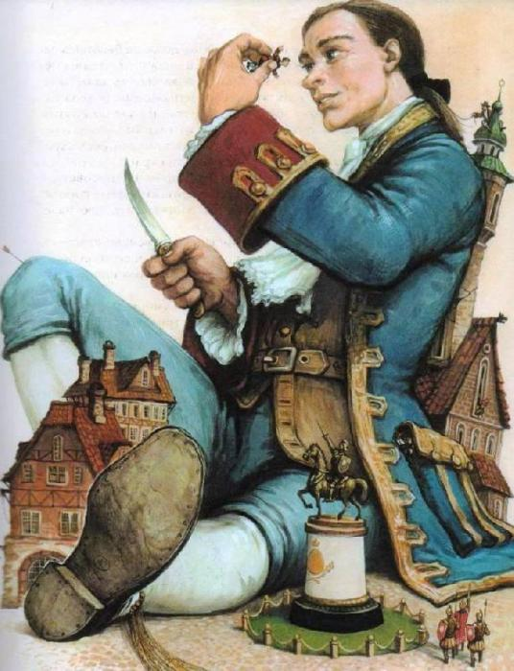
Домашнее задание:
Составить синквейны «Свифт» и «Гулливер».

